Slide 1
PMConverter
Bonne Gilles
Hoogstoel Eveline
Hutsebaut Sillvie
Vandewiele Gilles
Vindelinckx Alexander

Slide 2

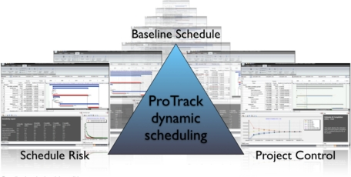
PMConverter
ProTrack
Excel
PMConverter

Slide 3
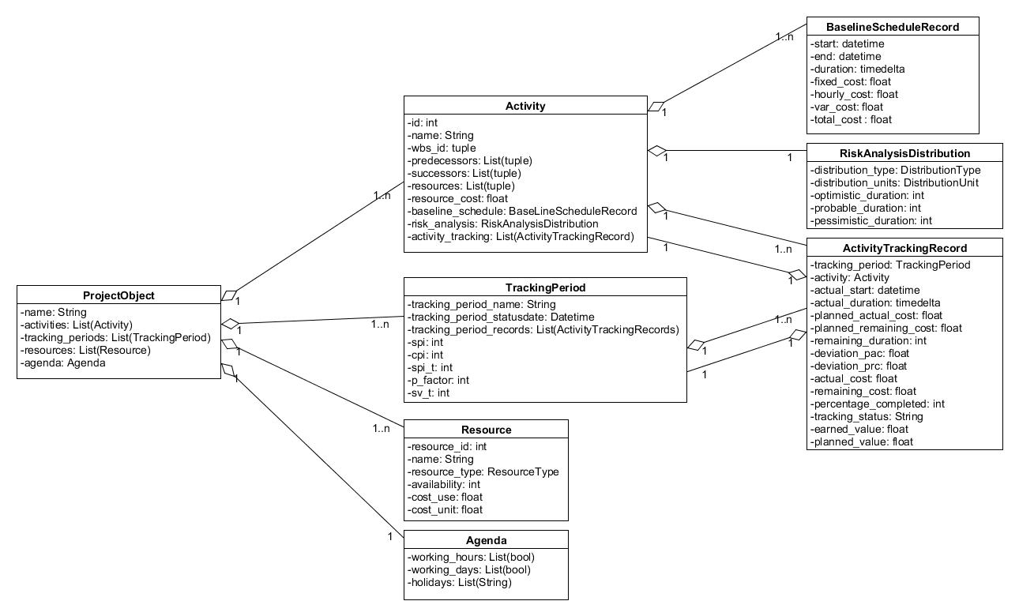

Slide 4
